Slide 1
Base44 y AWS
Dante Presa
German Ramirez
Cristian Altamirano

Slide 2
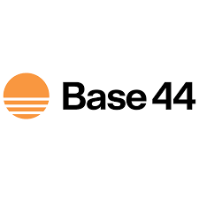

BASE 44
Método de codificación de datos
Representa información binaria usando 44 caracteres
Permite compactar datos y facilitar su transmisión
Reduce errores en sistemas con restricciones de caracteres
Usado en intercambio y almacenamiento de información

Slide 3
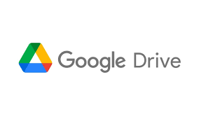
Google Drive
Plataforma de almacenamiento en la nube
Permite guardar, organizar y compartir archivos
Acceso desde cualquier dispositivo con internet
Facilita el trabajo colaborativo en tiempo real
Integración con Docs, Sheets, Slides y Forms

Slide 4
Google Drive API
API que permite interactuar con archivos en Google Drive
Permite subir, descargar, listar, mover y eliminar archivos
Gestiona permisos y accesos de usuarios
Automatiza procesos sin usar la interfaz gráfica
Muy usada en integraciones y sistemas en la nube

Slide 5
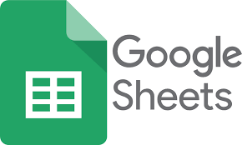
Google Sheets API
API para trabajar con hojas de cálculo de Google Sheets
Permite leer, escribir y actualizar datos
Automatiza reportes y análisis de información
Se integra fácilmente con aplicaciones y scripts
Ideal para encuestas, dashboards y procesamiento de datos

Slide 6

Cognito
Servicio de gestión de identidad y acceso
Permite registro, autenticación y autorización de usuarios
Usa User Pools para manejar usuarios y contraseñas
Controla accesos mediante grupos y roles
Se integra fácilmente con API Gateway y Lambda

Slide 7

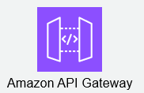






Servicio de gestión de identidad y acceso
Permite registro, autenticación y autorización de usuarios
Usa User Pools para manejar usuarios y contraseñas
Controla accesos mediante grupos y roles
Se integra fácilmente con API Gateway y Lambda
Internet gateway
Servicio para almacenar y proteger credenciales y secretos
Guarda contraseñas, tokens, API keys y certificados
Permite acceso seguro desde Lambda y otros servicios
Evita hardcodear credenciales en el código
Facilita la rotación automática de secretos
NAT gateway
AWS Secrets Manager
Amazon S3
Amazon RDS

Slide 8





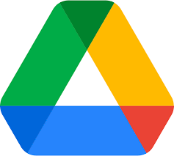
Arquitectura
AWS Cloud
Virtual private cloud (VPC)
Public subnet
Private subnet
AWS SM
Internet gateway
Amazon RDS
Usuarios
NAT gateway
Amazon S3
Google Drive API
AWS Lambda

